Slide 1
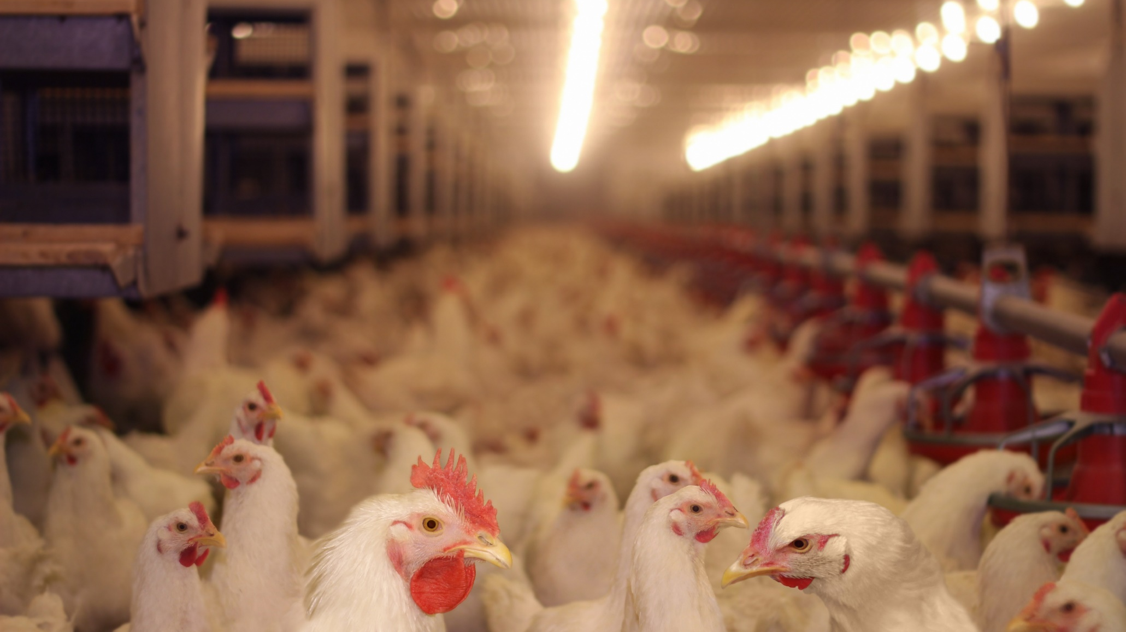
Антипатогенный эффект Эвритала и Аривира при заболевании птицы гриппом (штамм Н5N1) и других вирусных и бактериальных заболеваниях. Представление новых инновационных препаратов на рынке РФ.
Климов Александр Анатольевич
к.в.н, заместитель директора по развитию, ООО «Центр ветеринарного обеспечения»
Санкт-Петербург, «Балтийский форум 2022

Slide 2
Антимикробная активность препарата Эвритал обеспечивается мембранолитическими свойствами комплекса координационных соединений, аддуктов, интеркалированных в декстрин.
Продукт, представляющий собой коллоидную тикcотропную жидкость синего цвета со специфическим запахом йода. Содержит в своем составе смесь координационных соединений (аддуктов) гекса-2-аминопропионовой к-ты лития трииодидадигидрат и гексааминоуксусной кислоты иод-трииодоводород
Препарат активен в отношении грамотрицательных и грамположительных антибиотикочувствительных и устойчивых бактерий: Staphylococcus aureus, Esсherichia coli, Pseudomonas aeruginosa, Salmonella sp., Acinetobacter baumannii, а также Mycobacterium sp. и Listeria sp.
Доказана эффективность к ДНК-содержащим вирусам: Herpesvirus sp., Capripoxvirus sp., Parapoxvirus sp., Adenovirus sp., Mastadenovirus sp., Circovirus sp. Poxvirus sp. и Orthohepadnavirus sp. и к РНК-содержащим вирусам: Rhinovirus sp., Pestivirus sp., Paramyxovirus sp., Orthomyxovirus, Aphtovirus sp., Cardiovirus sp.,Coronavirus sp. , Rotavirus sp., Poliovirus sp. и Hepatitis C virus.
Препарат изготовлен из субстанций, разрешенных к применению как кормовые добавки и включенных в List of the authorised additives in feedingstuffs published in application of article 9t (b) of Council Directive 70/524/EEC concerning additives in feedingstuffs (2002/C329/EC).
.

.
.

Slide 3
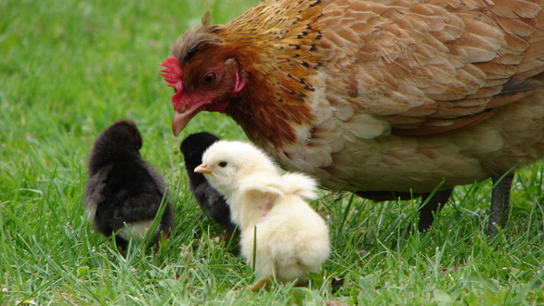
Эвритал
Активный комплекс, защищен внутри α-декстриновой спирали и является недоступным для взаимодействия с компонентами крови, поэтому достигает до бактериальной клетки в неизмененном состоянии.
Выраженное противовирусное и иммуностимулирующее действие проявляется за счет усиления продукции α и Υ интеферона
Na и K иодид; лития, магния и кальция хлориды; I иод,
глицин и аланин
Взаимодействие декстрина с йодом происходит с образованием биологически доступной формы, приводя к восполнению дефицита йода в пищевом рационе сельскохозяйственных животных и птиц, положительно влияя на интенсивность их роста и накопление биомассы, а также предупреждая заболевания, связанные с дефицитом иода
TM
1. Гекса-2-аминопропионовой кислоты лития
трииодида дигидрат ( 6C₃H₇NO₂•LiI₃•2H₂O)
2. Гексааминоуксусной кислоты иод-трииодоводород (6C₂H₅NO₂ • I₂• 3HI₃)
ДВ инкапсулированные в декстрин
Вспомогательные вещества в виде солей и прочих полезных компонентов

Slide 4
Эвритал
Вспомогательные в-ва представлены минералами ввиде солей: иодиды Na, K, хлориды Li, Mg, Ca. Йод, глицин и аланин в аналитических концентрациях. Хелатные комплексы образуют вокруг ионов металов оболочку из аминокислот, которые в свою очередь готовы к транспортировке эпителиоцитами тонкой к-ки в кровь, дополнительно обогащая организм минералами и аминокислотами
Также происходит активация иммунной системы организма за счет стимуляции продукции ИФН-α, ИФН-γ, ФНО-α, NO, фагоцитоза, миелопероксидазы нейтрофилов и, как следствие – профилактика бактериальных и микст-инфекций, а при комплексном лечении с антибактериальными препаратами позволяет уменьшить применение антибиотиков.
Молекулярный йод способен окислять жизненно важные компоненты клеточной стенки микроорганизмов увеличивая их проницаемость для антипатогенных факторов, а также усиливает микроцидную активность.
Литий, как ультраэлемент проявляет нейролептичекие свойства и стресс-протекторный эффект.
что позволяет бороться с патогенными микроорганизмами

Slide 5
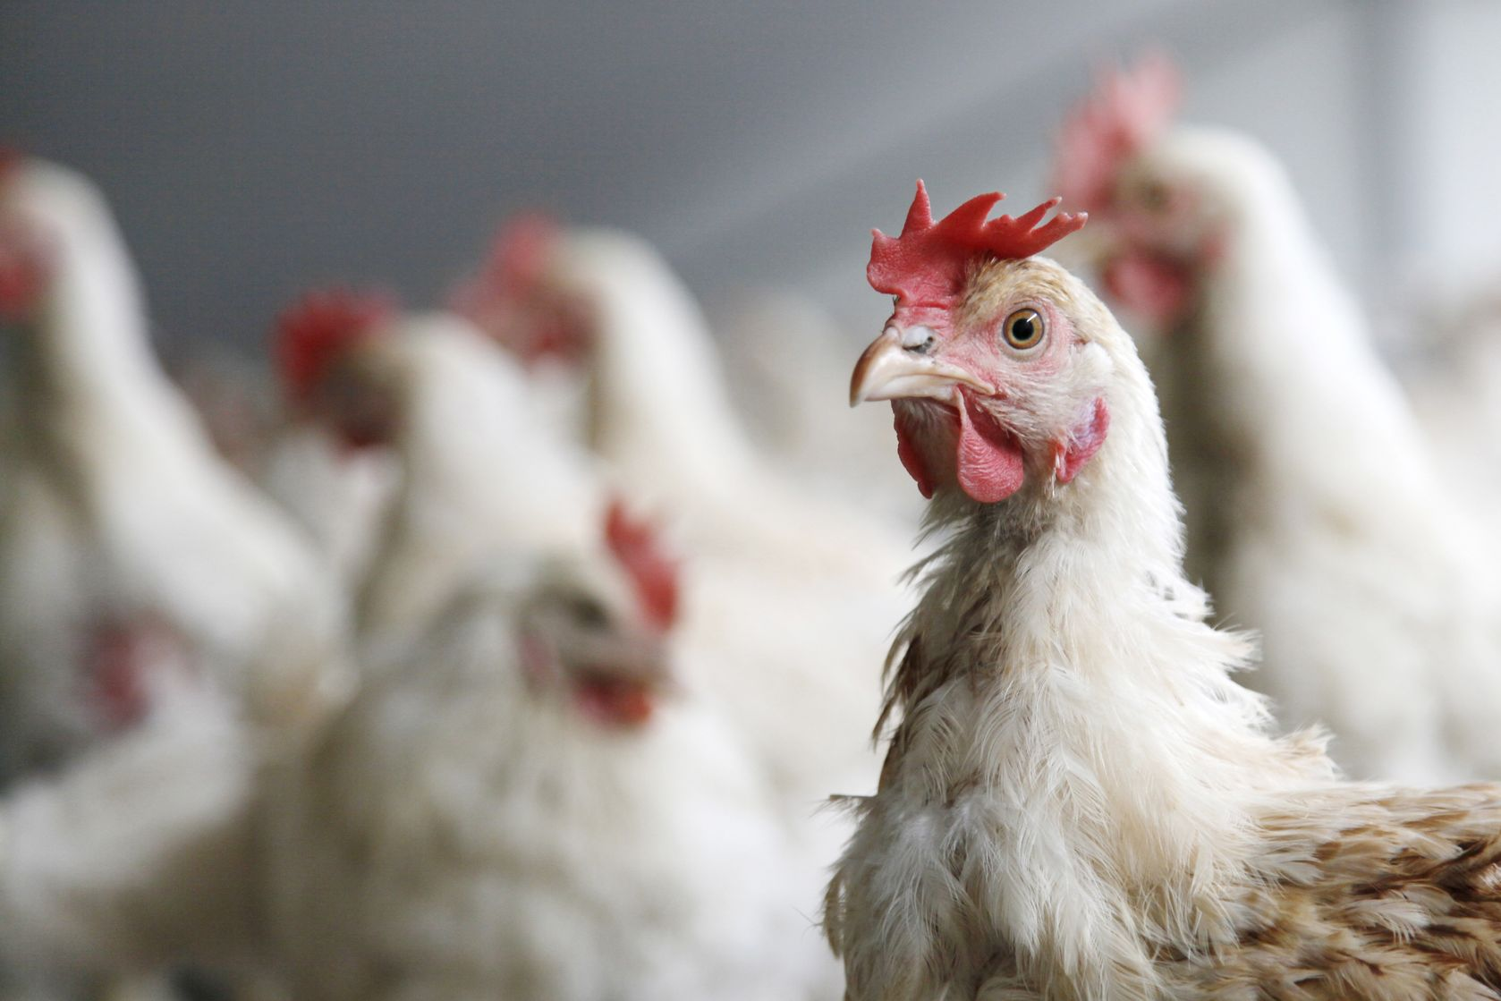
АНТИБАКТЕРИАЛЬНОЕ ДЕЙСТВИЕ ПРЕПАРАТА «Эвритал» IN VITRO
Антибактериальное действие препарата «Эвритал» in vitro на грамотрицательные микроорганизмы
Антибактериальное действие препарата «Эвритал» in vitro на грамположительные микроорганизмы

№ п/п | Вид микроорганизма | № штамма | МБК, мг/мл
Грамположительные штаммы
1 | Listeria monocytogenes | 12 | 0.2
2 | Listeria monocytogenes | 548 | 0.2
3 | Listeria monocytogenes | 33 | 0.2
4 | Mycobacterium tuberculosis чувствительный музейный | Н37 Rv | 0.0437
5 | Mycobacterium tuberculosis полирезистентный | 2282 | 0.0437
6 | Staphylococcus aureus | АТСС 6538-Р | 0.5
7 | Staphylococcus aureus (MSSA) | АТСС 29213 | 1.27
8 | Staphylococcus pyogenes | ATCC 19615 | 0,001
9 | Staphylococcus aureus MRSA | ATCC BAA-39 | 0,002
10 | Streptococcus pneumonia (мультирезистентный штамм) | ATCC BAA-660 | 0,002
11 | Bacillus subtilis | ATCC 6633 | 0.5
12 | Bacillus cereus | ATCC 10702 | 0.5
№ п/п | Вид микроорганизма | № штамма | МБК, мг/мл
Грамотрицательные штаммы
1 | Brucella abortus | 544 | 0.0136
2 | Brucella melitensis | 520 S-форма | 0.0136
3 | Pasteurella multocida | 62 | 0.2
4 | Pasteurella multocida | 556 | 0.2
5 | Salmonella typhimurium | 27 | 0.25
6 | Escherichia coli | 12 | 0.063
7 | Escherichia coli | 4957 | 0.0145
8 | Escherichia coli | ATCC 25922 | 0,001
9 | Escherichia coli (продуцент БЛРС) | ATCC BAA-196 | 0,001
10 | Pseudomonas fluorescens | ATCC 948 | 0.5
11 | Klebsiella pneumonia (мультирезистентный штамм) | ATCC 700603 | 0,002

Slide 6
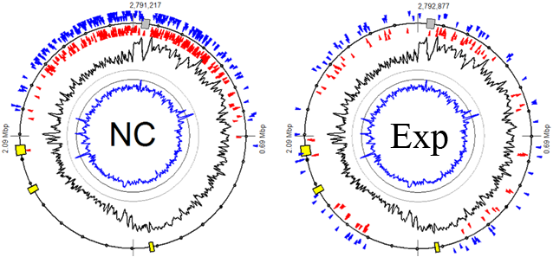
МЕХАНИЗ АНТИБАКТЕРИАЛЬНОГО ДЕЙСТВИЯ ПРЕПАРАТА «Эвритал»

Вулканическая диаграмма распределения экспрессированных генов. Изучена экспрессия генов под действием препарата «Эвритал».
Распределение параметра QV сайтов m6A вдоль хромосомы. В группе NC, сайты с высоким значением параметра QV располагались вблизи точки репликации, и постепенно снижались в направлении к точке терминации репликации. Значения QV сайтов метилирования m6A в экспериментальной культуре носило иной характер и было более размытым на всем протяжении хромосомы.

Slide 7
Противовирусная активность препарата «Эвритал» IN VITRO

В опытах на клеточных культурах изучалось противовирусное действие испытуемого лекарственного средства «Эвритал» по отношению к вирусам гриппа, парагриппа, полиомиелита, ньюкаслской болезни, птичьего гриппа. Клеточные культуры заражали вирусами. В контроле клетки культур погибали (фото 1, белые зоны), в опыте препарат вносили в состав агарового покрытия в различных концентрациях – 1:10- 1:100. После гибели вируса в опыте сами клетки клеточных культур сохраняли свою жизнеспособность (фото 2).
Фото 1
Фото 2 Клеточные культуры после обработки «Эвриталом».
Препарат вносили в состав агарового покрытия (1:80);

Slide 8
ИММУНОТРОПНЫЙ ЭФФЕКТ КОРМОВОЙ ДОБАВКИ «ЭВРИТАЛ» НА СЕЛЬСКОХОЗЯЙСТВЕННЫХ ЖИВОТНЫХ
Пролиферативная активность культуры мононуклеаров
Продукция цитокинов культурой мононуклеаров
Показатель пролиферации | Контроль | Кормовая добавка
Индекс пролиферации, % | 43,6±4,0 | 65,7±12,3*
Примечание – «*» - достоверность результатов в сравнении с контролем Р<0,05.
Цитокины | Концентрация цитокинов в супернатанте, пг/мл
 | Контроль |  | Кормовая добавка
 | Sp | Ind | Sp | Ind
ИФН-α | 2,2±2,0 | 5,5±1,3 | 19,9±6,3# | 30,9±3,6#
ИФН-γ | 1,7±0,9 | 1155,8±14,5 | 5,1±2,4* | 1467,3±41,5#
ИЛ-6 | 6,2±2,5 | 351±11,4 | 17,5±3,5# | 478,0±33,0#
ИЛ-8 | 279,5±2,9 | 478±2,1 | 370,9±10,5* | 566,0±2,3#
ФНО-α | 1,0±1,0 | 329,4±29,6 | 18,1±2,5# | 404,5±22,0*
Примечание – ИФН – интерферон; ИЛ – интерлейкин; ФНО – фактор некроза опухоли; Sp – спонтанная продукция; Ind – индуцированная продукция; «#» - достоверность результатов сравнении с контролем Р<0,01; «*» - достоверность результатов сравнении с контролем Р<0,05.
Из таблиц видно, что кормовая добавка «Эвритал» оказывает иммунностимулирующий эффект, повышая специфический иммунитет через активацию эффекторных функций Т-лимфоцитов и моноцитов макрофагов.

Slide 9
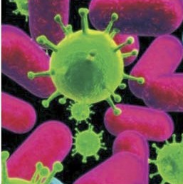
Определение антивирусной эффективности Эвритала@) в промышленных масштабах при заболевании птицы гриппом, штамм H5N1
ТОО <Бишкульская птицефабрика) на начало сентября содержала 320 тысяч голов кур
несушек, 30 тысяч голов родительского поголовья уток пекинской породы.
В середине сентября 2020 года начался массовый падеж птицы. Был поставлен диагноз Грипп птицы и идентифицирован штамм возбдителя H5N1. Испытания по профилактике и лечению птицы проводились в 2-х корпусах (2,6)где находились утки и птичнике № 1, содержащей цыплят породы Ломан СуперНик, возрастом З2 дня, Частично на птицефабрике была проведена вакцинация птиц против гриппа, однако падеж птицы не прекращался.
.

С целью профилактики заболевания птицы гриппом в корпусе использовалась Эвритал
Оценку антивирусной эффективности препарата проводили на пекинских утках (2 корпусах: корпус № 2 - 3500 гол., и корпус № б – б000 голов,.
Схема лечения:
В кор. №2 препарат вводили в дозе 0,3 мл /кг веса, 5 дней, 1 раз в сутки в течении 2-3 часов,
В корпусе №6 - 2 дня по 0,3 мл/кг веса, далее 3 дня по 0,1 мл/кг веса
В контроле препарат на применялся.
Антивирусную эффективность оценивали по выживаемости птицы. Динамику выживаемости птицы брали за несколько дней до применения препарата, во время его применения
и 4 дня после применения
Дата | № 2 опыт утка | №6 опыт утка | Контроль (утка) | №1 опыт цыплята
18.09.2020 | 65 | 3 | 0 | 104
19.09.2020 | 58 | 8 | 0 | 85
20.09.2020 | 49 | 134 | 0 | 44
21.09.2020 | 50 | 103 | 3 | 110
22.09.2020 | 47 | 132 | 6 | 38
23.09.2022 | 13 | 87 | 20 | 22
24.09.2022 | 2 | 32 | 17 | 15
25.09.2022 | 0 | 13 | 20 | 7
26.09.2022 | 0 | 6 | 27 | 3

Slide 10
КОРМОВАЯ ДОБАВКА «ЭВРИТАЛ»
«Эвритал» содержит жизненно необходимые и хорошо усваивающиеся организмом животных и птиц макро- и микроэлементы. Содержащиеся в нем натрий, калий, литий, кальций, магний, и иод в виде биологически активных комплексов с природными соединениями в оптимальном соотношении обеспечивают полную усвояемость и быстрое вовлечение в свойственные им биохимические и физиологические процессы организма.
Кормовая добавка обеспечивает прирост мышечной массы сельскохозяйственных животных и птиц на 5-10 %.

Slide 12
ЭФФЕКТИВНОСТЬ ДЕЙСТВИЯ ПРЕПАРАТА «АРИВИР» ПРИ ЗАБОЛЕВАНИЯХ СЕЛЬСКОХОЗЯЙСТВЕННЫХ ЖИВОТНЫХ И ПТИЦ ВИРУСНОЙ ПРИРОДЫ В ПРОИЗВОДСТВЕННЫХ УСЛОВИЯХ
Вид животного | Заболевание | Возбудитель |  | Способ введения | Срок лечения (сут) | N_{g} (голов) | N_{r} (%) | N_{m} (%)
 |  | семейство | род
ДНК-содержащие вирусы
Свиньи | Болезнь Ауески | Herpetoviridae | HerpesvirusSuis 1 | в/м | 1-3 | 540 | 97 | 2
Крупный рогатый скот | Инфекционный ринотрахеит | Herpetoviridae | Herpesvirusbovis | в/в | 2-3 | 700 | 100 | 0
Куры | Инфекционный ларинготрахеит | Herpetoviridae | Herpesvirusgalli 1 | в/м | 1-3 | 300000 | 97 | 5
Овцы | Оспа | Poxviridae | Capripox- virus | в/м | 3-5 | 3500 | 95 | 1
Овцы | Эктима | Poxviridae | Parapox- virus | в/м | 1-3 | 100000 | 100 | 0
РНК-содержащие вирусы
Крупный рогатый скот | Риновирус | Picornaviridae | Rhinovirus | в/в | 2-3 | 300 | 100 | 0
Крупный рогатый скот | Вирусная диарея | Togaviridae | Pestivirus | в/м | 1-3 | 500 | 99 | 0
Куры | Болезнь Ньюкасла | Myxoviridae | Paramyxo-virus | в/м | 1-3 | 48000 | 96 | 0
Крупный рогатый скот | Парагрипп-3 | Myxoviridae | myxovirus | в/м | 1-3 | 220 | 100 | 5
Куры | Грипп | Myxoviridae | Orthomyxo-virus | в/м | 1-3 | 8000 | 98 | 2
Примечания - N_{g} – общее число особей; N_{r} – количество выздоровевших особей; N_{m} – количество павших особей; в/м – внутримышечно; в/в – внутривенно
Из данных таблиц следует, что препарат является противовирусным средством широкого спектра действия, поражающим как ДНК-содержащие, так и РНК-содержащие вирусы. Применение «Аривир» при вирусных инфекциях резко снижает гибель животных и птиц в ходе его краткосрочного применения.

Slide 13
Новые ветеринарные препараты «Аривир» и «Эвритал» дают новые возможности повышения благополучия животных и птиц за счет повышения эффективности терапии и профилактики инфекционных заболеваний бактериальной и вирусной природы.
«Аривир» и «Эвритал» способствуют обеспечению устойчивого производства.
Высокая эффективность терапевтического действия «Аривира» и профилактического действия «Эвритала» позиционируют эти препараты как незаменимые в промышленном животноводстве и птицеводстве.

Slide 14
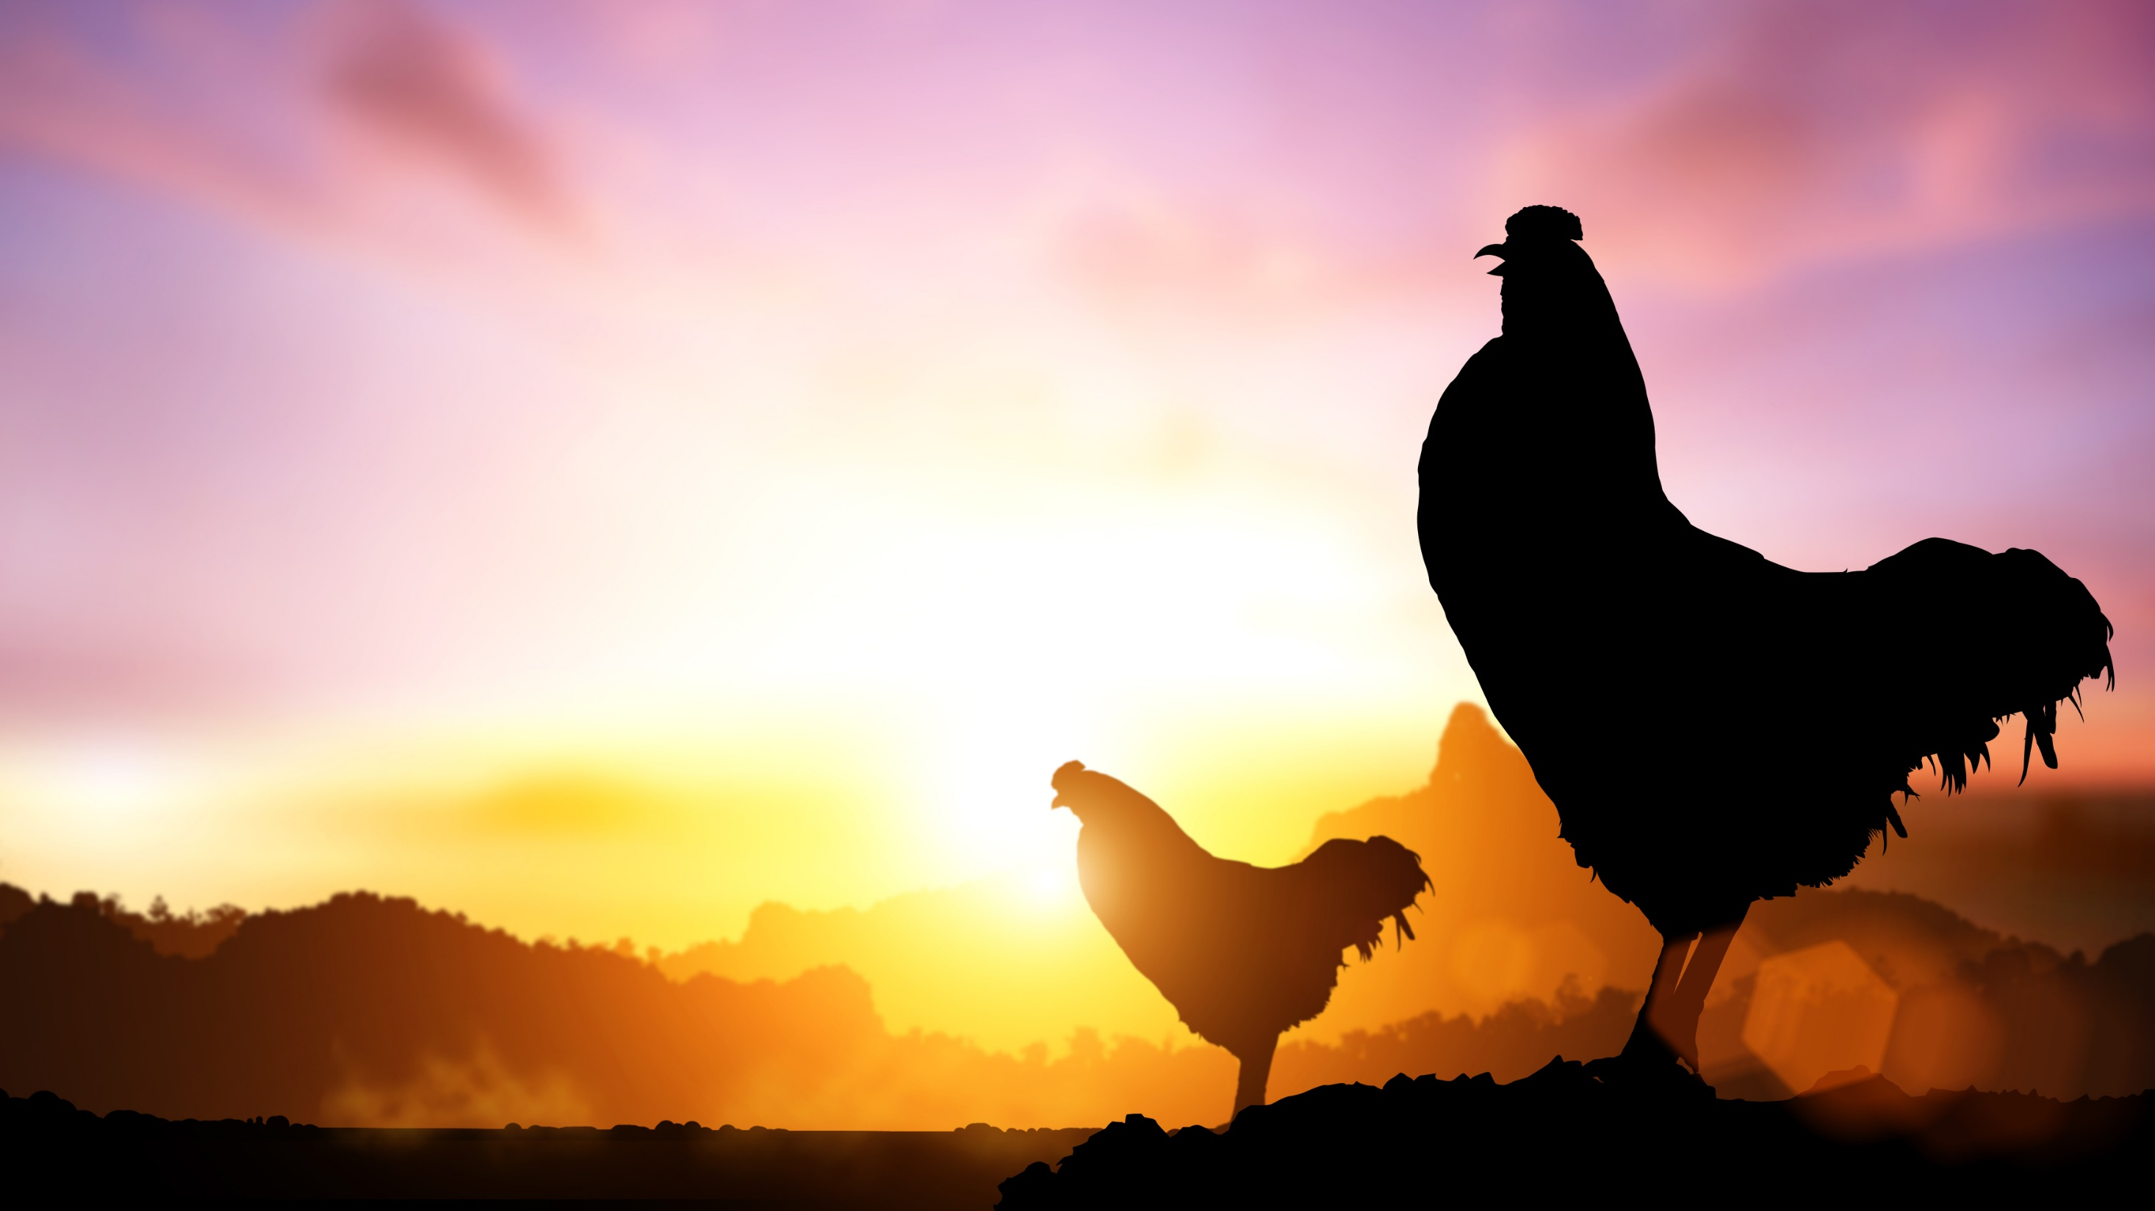
Спасибо
за внимание.
Климов Александр Анатольевич
к.в.н, заместитель директора по развитию
ООО «Центр ветеринарного обеспечения»
Балтийский форум/ 17-18.11.2022 г.

